Slide 1


Slide 2
Introduction
Elasticsearch architecture
Component
Query
Demo

Slide 3
Introduction
2010
Apache Lucene (thư viện tìm kiếm viết bằng java)
Tìm kiếm full-text nhanh chóng, phân tích dữ liệu và xử lý truy vấn phức tạp trên tập dữ liệu lớn.
RESTful
Kiến trúc phân tán thành nhiều phần (shard, replica, node, cluster)
Hỗ trợ các ngôn ngữ lập trình

Slide 4
Full-text
Hello world
Hello
World
…
ES
Hello world

Slide 5
RESTful API
CREATE
READ
UPDATE
DELETE
POST
GET
PUT
DELETE

Slide 6
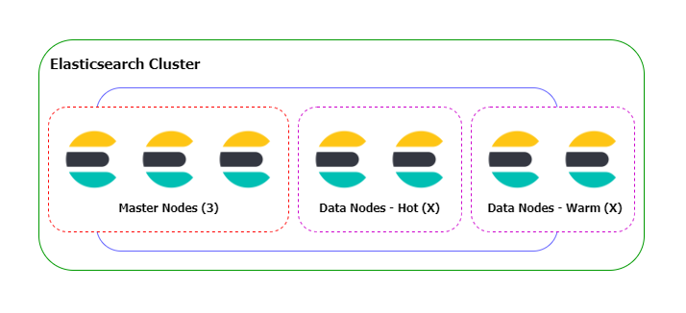
Elasticsearch architecture

Slide 7
Cluster
Master node
Data node
Ingest node
Index
Shard
Replica
Document

Slide 8
Master node
Master node là node chịu trách nhiệm quản lý toàn bộ cluster Elasticsearch (quản lý data node, shard, replica, mapping)
Data node là node lưu, truy vấn data giúp cải thiện hiệu hiệu suất
Ingest node là node thực hiện xử lý tagging, splitting, convert data trong các processors trước khi lưu vào data node

Slide 9
Shard A
Shard B
300GB
300GB
Replica A
Replica B
500GB
500GB
INDEX
600GB

Slide 10
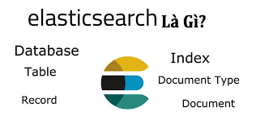

Slide 11
Cluster là cụm phân tán
Node là phần tử trong cluster có nhiệm vụ lưu, xử lý data
Index là tập hợp các document, tương tự database
Document là record
Document type là table
Shard là phân vùng index để lưu dữ liệu
Replica là các bản sao của shard

Slide 12
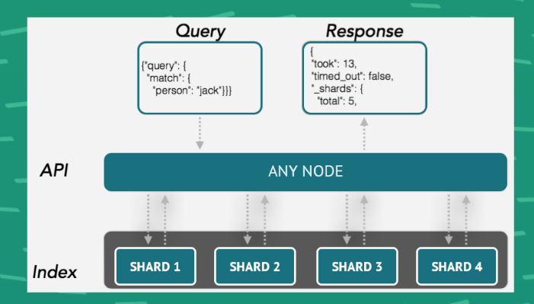

Slide 13
Create index

Slide 14
Create document

Slide 15
Update document

Slide 16
Delete

Slide 17
Shade

Slide 18
Query

Slide 19
Vấn đề yellow ở shades

Slide 20
//Note
https://prezi.com/p/i3radghwlytn/elasticsearch-ppt/

Slide 21
Kibana

Slide 22
Các dịch vụ, công cụ khác và ứng dụng
Analytic
Machine learning
VV

Slide 23
Demo

